Slide 1
ESTUDO METÓDICO
O EVANGELHO SEGUNDO O ESPIRITISMO
CAPÍTULO 11
1. O MANDAMENTO MAIOR.
FAZERMOS AOS OUTROS
O QUE QUEIRAMOS QUE OS OUTROS NOS FAÇAM.
PARÁBOLA DOS CREDORES
E DOS DEVEDORES
AMAR O PRÓXIMO COMO A SI MESMO

Slide 2
PERGUNTA DE UM FARISEU
QUAL O MANDAMENTO MAIOR DA LEI?
JESUS: AMARÁS O SENHOR TEU DEUS DE TODO O TEU CORAÇÃO, DE TODA A TUA ALMA E DE TODO O TEU ESPÍRITO;
TODA LEI E OS PROFETAS SE ACHAM CONTIDOS NESSES DOIS MANDAMENTOS.
E AMARÁS O TEU PRÓXIMO,
COMO A TI MESMO.
(Mateus, 22:34 a 40)

Slide 3
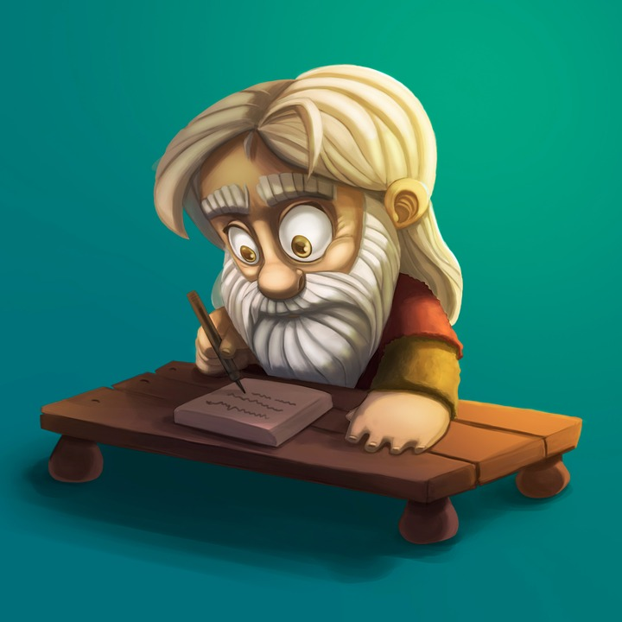
A PARÁBOLA DOS CREDORES
E DEVEDORES
NÃO TENDO MEIOS DE LHE PAGAR,
ROGOU-LHE QUE TIVESSE PACIÊNCIA
QUE ELE LHE PAGARIA TUDO.
O SENHOR PERDOOU-LHE A DÍVIDA,
DEIXANDO-O IR.
UM SERVIDOR DEVIA AO SEU SENHOR
DEZ MIL TALENTOS.
(Mateus, 18:23 a 35)

Slide 4
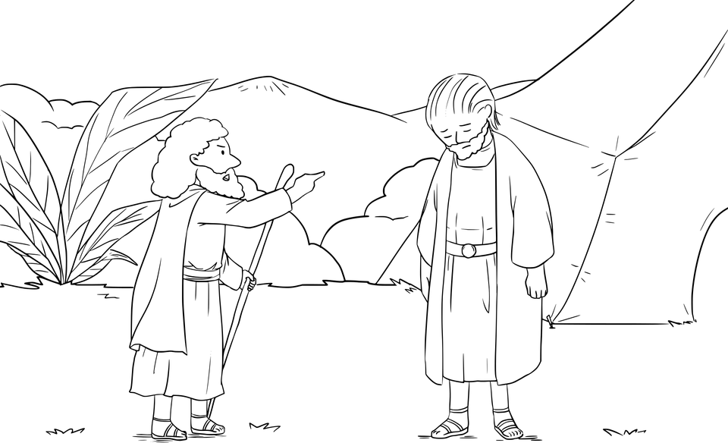
COMPORTAMENTO DO SERVO
AO ENCONTRAR UM COMPANHEIRO QUE
LHE DEVIA CEM DINHEIROS, AGARROU-O
PELO PESCOÇO DIZENDO:
PAGA O QUE ME DEVES!
MAS O SERVO NÃO QUIS ESCUTÁ-LO
E O MANDOU PRENDER ATÉ QUE
PAGASSE O QUE LHE DEVIA.
O COMPANHEIRO ROGOU-LHE:
TEM PACIÊNCIA E EU LHE PAGAREI TUDO.

Slide 5
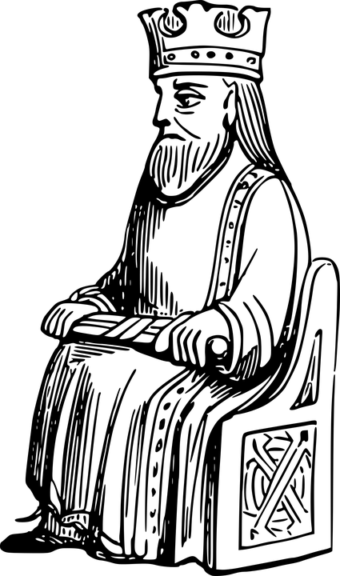
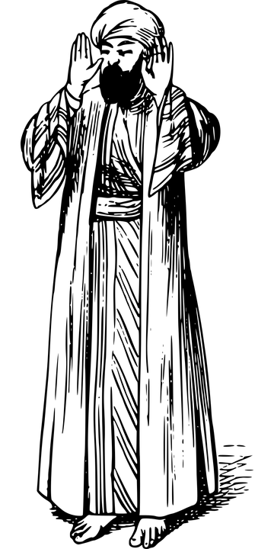
REAÇÃO DO SENHOR
MAU SERVO, EU HAVIA TE PERDOADO TUDO
O QUE ME DEVIAS. POR QUE NÃO USOU
DE PIEDADE COM O TEU COMPANHEIRO?
OS OUTROS SERVIDORES VENDO O QUE
SE PASSAVA, INFORMARAM AO
SENHOR O QUE ACONTECERA.
E O SENHOR MANDOU QUE O PRENDESSE
ATÉ QUE ELE LHE PAGASSE TUDO
O QUE DEVIA.
O SENHOR MANDOU QUE AQUELE
SERVO FOSSE TRAZIDO À SUA
PRESENÇA E LHE DISSE:

Slide 6
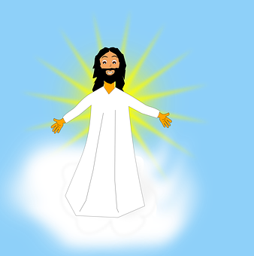
CONCLUI JESUS
É ASSIM QUE MEU PAI, VOS TRATARÁ,
SE NÃO PERDOARDES, DO FUNDO DO CORAÇÃO, AS FALTAS QUE VOSSOS IRMÃOS HOUVEREM COMETIDO CONTRA VÓS.

Slide 7
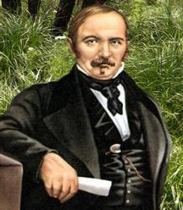
CONCLUSÃO
COMENTÁRIO DE KARDEC
NÃO MAIS HAVERÁ ÓDIOS, NEM DISSENÇÕES, MAS SOMENTE, UNIÃO, CONCÓRDIA E BENEVOLÊNCIA MÚTUA.
QUANDO OS HOMENS ADOTAREM ESSAS
MÁXIMAS COMO REGRA DE CONDUTA, COMPREENDERÃO A VERDADEIRA FRATERNIDADE.
FARÃO QUE ENTRE ELES REINEM A
PAZ E A JUSTIÇA.

Slide 8
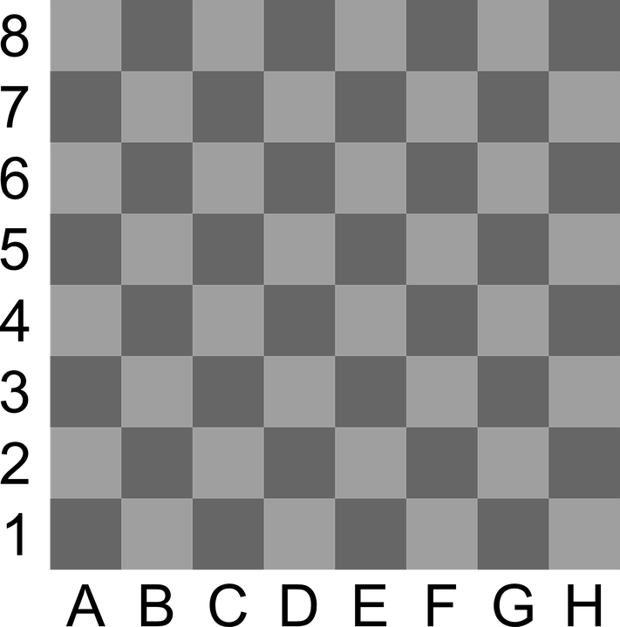
PARA A GENTE PENSAR...
Como Jesus gostaria que perdoássemos nossos irmãos pelas faltas que cometeram contra nós:
D
O
F
U
N
D
O
D
O
C
O
R
A
Ç
Ã
O
___ ___ ___ ___ ___ ___ ___ ___ ___ ___ ___ ___ ___ ___ ___ ___
8A
4C
8E
6G
4A
1A
1B
3D
2E
8B
4C
4F
7B
6B
5E
1B
D C B E F G H I
V A E P C D T E
B Ç V I R S U X
B A Z T Ã E L I
N M O P Q R S T
A B C D E F L J
X Z S P O S I B
D O I N X A D E

